Slide 1
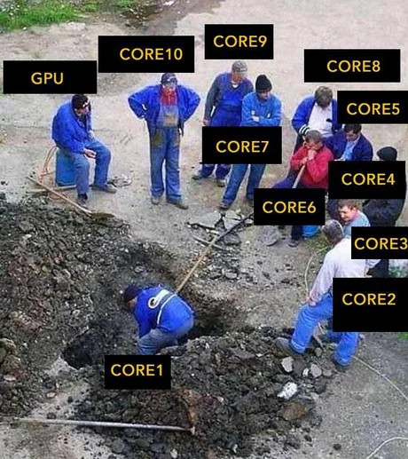
Párhuzamos Algoritmusok
Készítette: Tárkányi Ákos Róbert

Slide 2
1. Feladat
Posix
Adott szövegfájl illetve keresendő szó.
Meg akarjuk tudni, hogy hányszor és hol fordul elő.
A program képes legyen több szálon futni egyszerre.
OpenMP

Slide 3
Posix
OpenMP
Alacsony szintű API
Explicit szálkezelés és szinkronizálás
(feltételi változók, mutexek, sync primitívek)
Fordítófüggetlen
Platformfüggetlen, hordozható
Rugalmas, de a fejlesztése extra munkát igényel
Magas szintű API (pragma-k)
Egyszerű használat és szálkezelés
Csak adott fordítók támogatják
Platformfüggetlen, hordozható
Rejtett szálkezelés: könnyebb fejlesztés, de kevésbé rugalmas

Slide 4
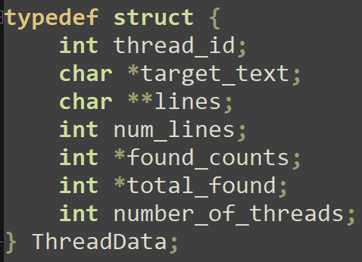
a) POSIX
ThreadData struktúra: a szálakhoz tartozó információkat tárolja, például:
Szál által keresett szöveg
Szál által átvizsgált szöveg
Találatok száma
Szál ID-je

Slide 5
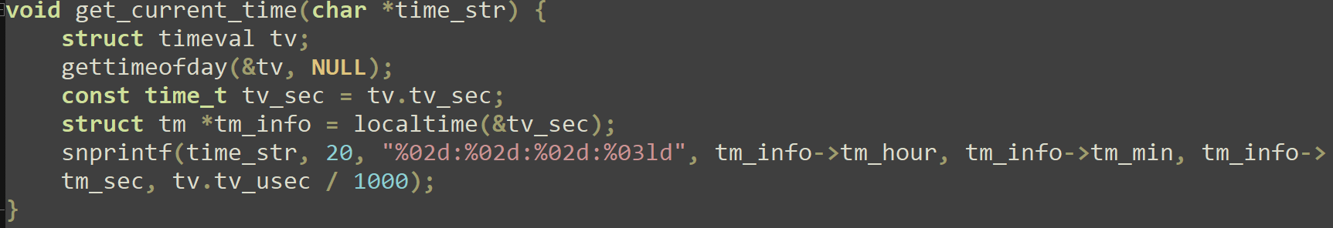
a) POSIX
Get_current_time függvény: Kiszámolja a pontos időt, és visszatéríti azt az adott formátumban (hh:mm:ss:mls)

Slide 6
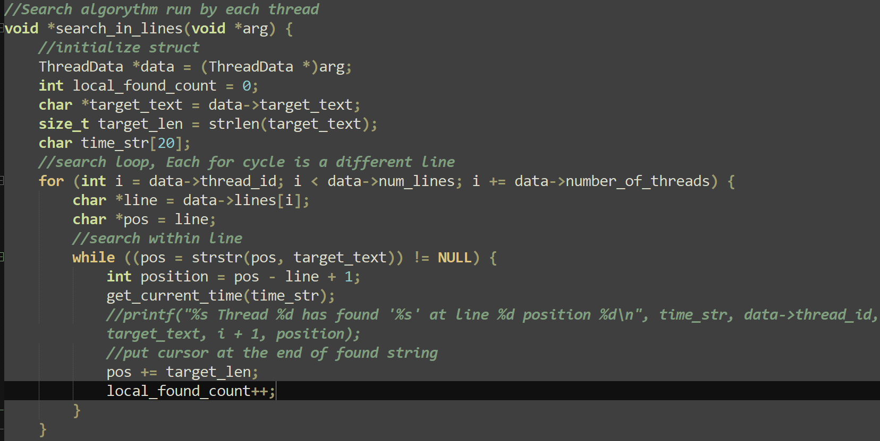
a) POSIX
Mindegyik szál elkezdi a keresést a rá kiszabott szövegrészben. Mindegyik szövegsor csak egy szálhoz kerül kiosztásra hogy ne legyen átfedés.
Ha egy szál megtalálja a keresett szót a szövegrészében, az logolja:
Kiírja a pontos időt, valamint hogy hányadik sorban és melyik karakterpozícióban kezdődve találta meg a keresett stringet.
A találatok számát először lokálisan tároljuk, majd összesítjük, végül a szálak logolják a sikeres lefutást is leállnak.

Slide 7
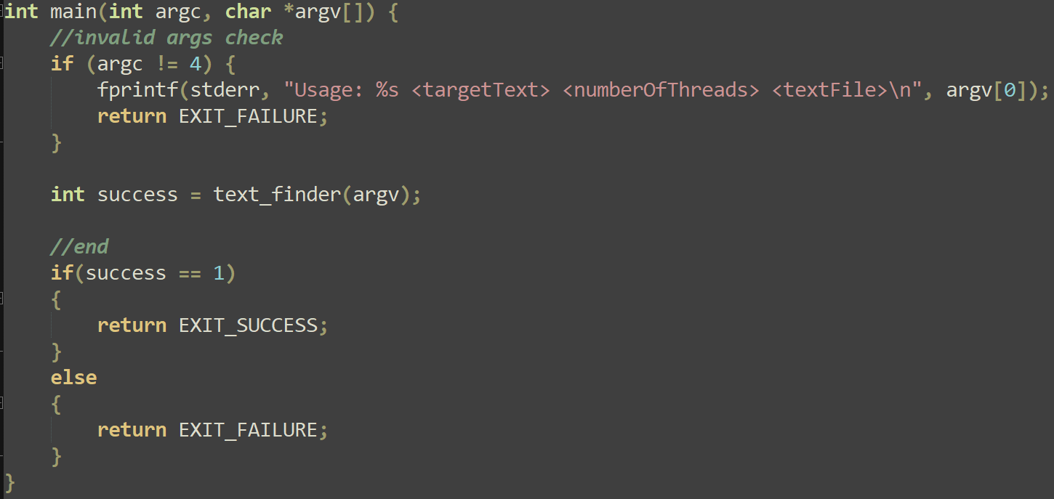
a) POSIX
A main függvényben továbbadásra kerülnek az argumentumaink:
A keresett szöveg
A felhasználandó szálak száma
A szövegfájl
Ez után meghívódik a text_finder függvény.

Slide 8
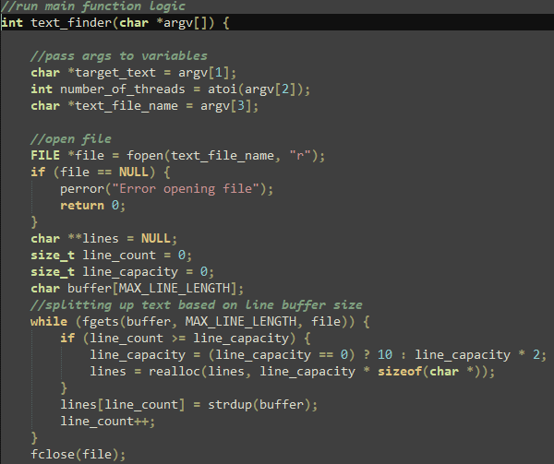
a) POSIX
Megnyitjuk a file-t, és sorokra bontjuk.
A realloc paranccsal dinamikusan meg tudjuk növelni a sorokat tartalmazó array méretét.
Miután ezen végig értünk, bezárjuk a file-t.

Slide 9
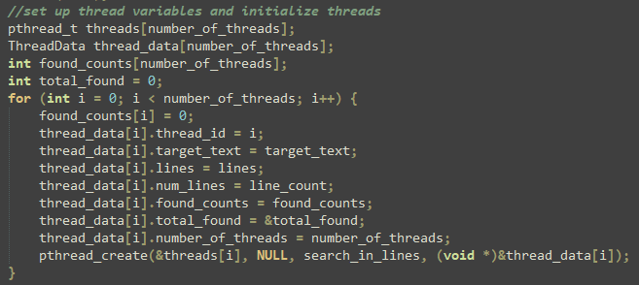
a) POSIX
Előkészítjűk az adathalmazokat a különböző szállakhoz, majd beindítjuk őket a pthread_create() függvénnyel.

Slide 10
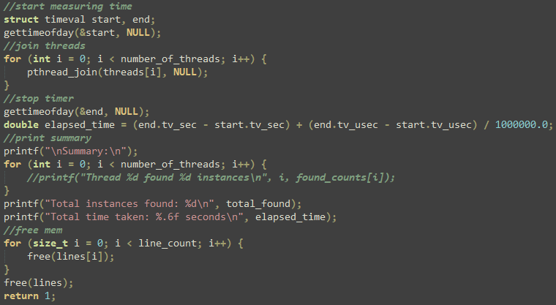
a) POSIX
Megnézzük az aktuális időt a program indulásakor és befejeződésekor, a kettő különbségét pedig kiírjuk mint lefutási időt. Megvárjuk amíg az összes száll befejezi a lefutást a pthread_join() függvénnyel. Kiírjuk a lefutási összesítést, ami megmutatja a találatok számát szálanként illetve összeadva, valamint az eltelt időt.

Slide 11
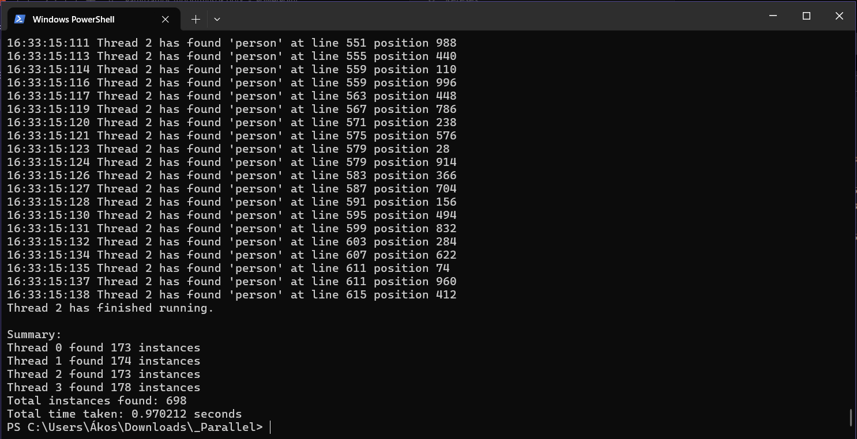
a) POSIX

Slide 12
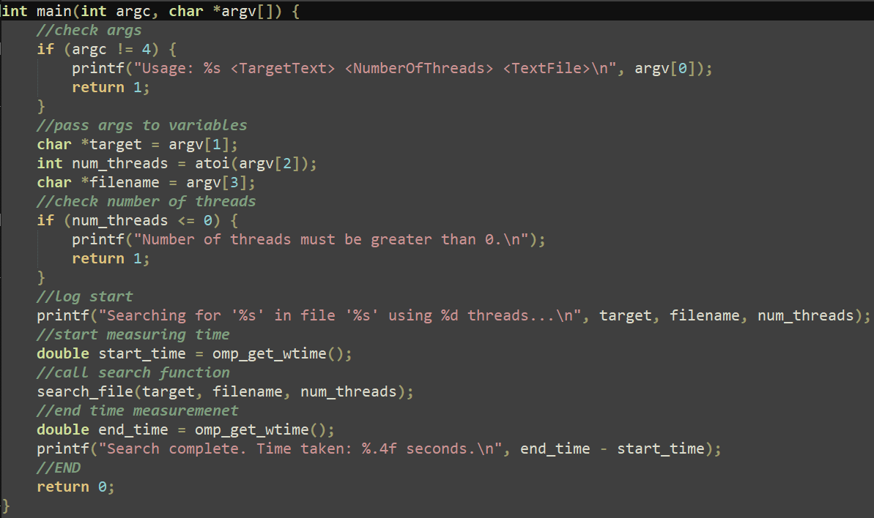
b) OpenMP
Megnézzük, hogy megfelelő darabszámú argumentumot kapott-e a függvény, hogy a szálaknak megadott szám nagyobb e mint nulla, rögzítjük a kezdeti pillanatban a pontos időt.
A search_file függvény elindítja a keresést.
A végén kiírjuk a lefutáshoz kellő időt.

Slide 13
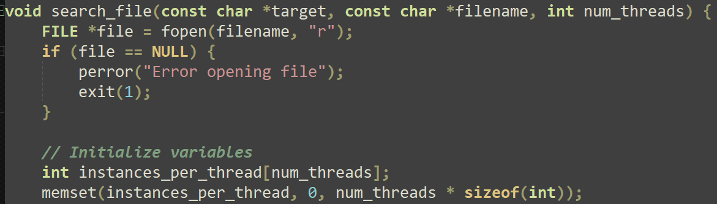
b) OpenMP
Megnyitjuk a megadott szövegfájlt. Ha ez nem sikerül, hibaüzenetet térítünk vissza.
Létrehozunk egy listát, amiben az egyes szálak által talált egyezések számát tároljuk le.

Slide 14
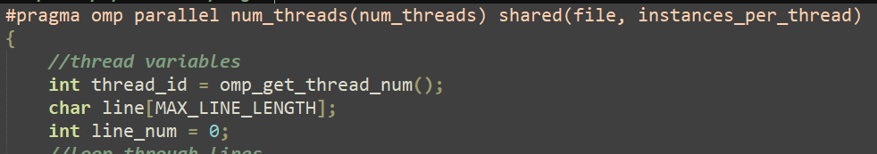
b) OpenMP
OpenMP Parallel Region: létrehozunk egy párhuzamos régiót megadott szállal.
Letároljuk a a szálak azonosítóit, létrehozzuk az olvasó buffert.

Slide 15
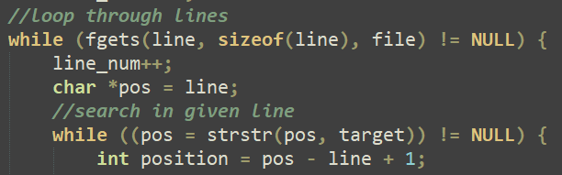
b) OpenMP
Minden száll kiolvas sorokat a fájlból az fgets parancs segítségével.
Az strstr parancs segítségével keressük a megadott stringet a jelenlegi sorban.
Ha megtaláltuk, kiszámoljuk a pozícióját.

Slide 16
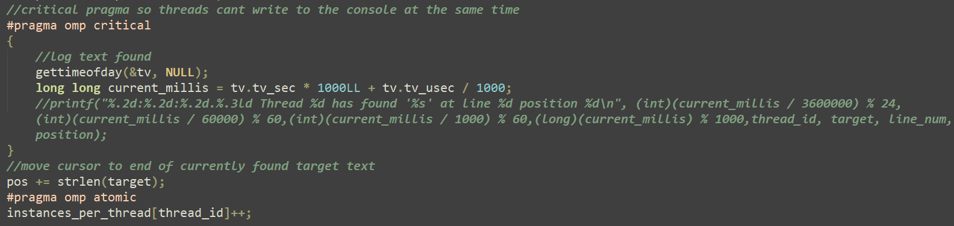
b) OpenMP
Kritikus szekció: biztosítja, hogy a különböző szállak nem írnak egyszerre.
Megjelenítjük a log üzeneteket, ami tartalmazza a találat helyét, idejét és az azt elvégző száll azonosítóját.
Mozdítjuk a pos pointert, hogy a keresés a találat vége után folytatódjon.

Slide 17
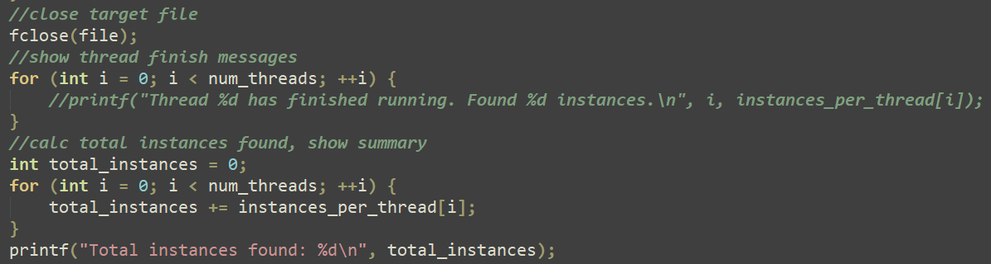
b) OpenMP
Bezárjuk a megnyitott fájl, majd megjelenítjük az összegző szöveget.

Slide 18
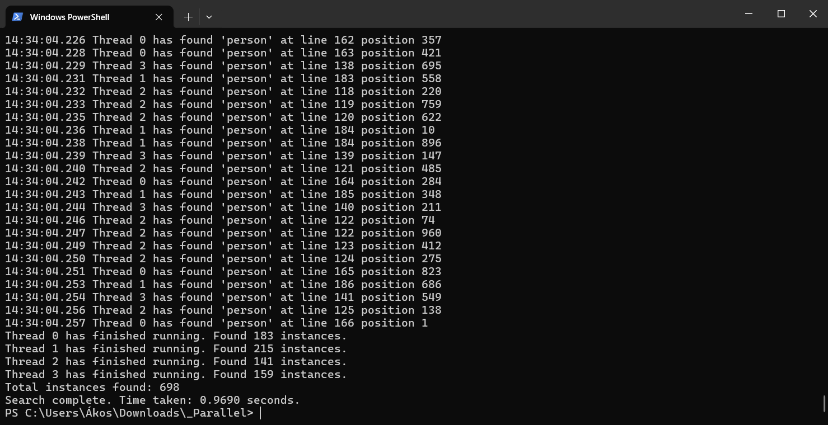
b) OpenMP

Slide 19
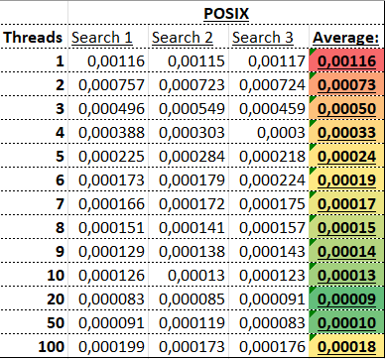
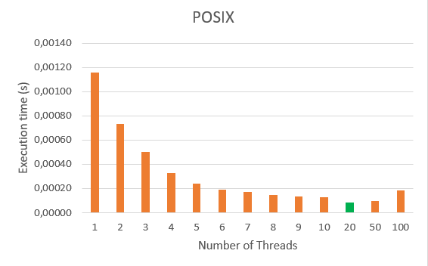
Mérések
Gyorsulás (Speed Up)
0,00116/0,00024 = 4,8333
(1 szál → 5 szál)
383,33%-os gyorsulás.
0,00116/0,00013 = 8,9231
(1 szál → 10 szál)
792,31%-os gyorsulás.
0,00116/0,00009 = 12,888
(1 szál → 20 szál)
1188,88%-os gyorsulás.

Slide 20
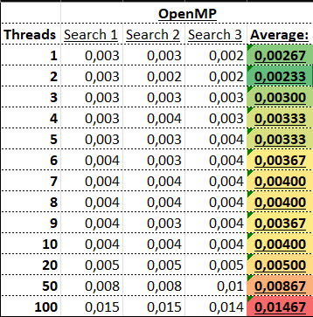
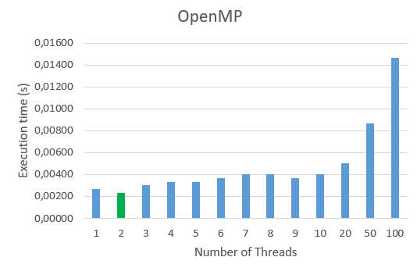
Mérések
Gyorsulás (Speed Up)
0,00267/0,00233 = 1,1459
(1 szál → 2 szál)
14,59%-os gyorsulás.
0,00267/0,003 = 0,89
(1 szál → 3 szál)
11%-os lassulás.
0,00267/0,004 = 66,75
(1 szál → 10 szál)
33,25%-os lassulás.
Hipotézis: OpenMP használata esetén a párhuzamosítással felszabadított erőforrások nagyrészt elhasználódnak a szálak kezelésére.

Slide 21
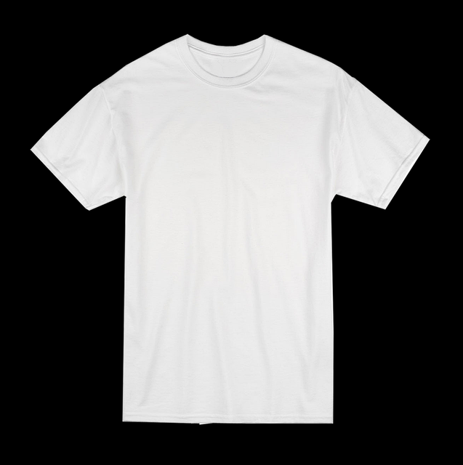
2. Feladat
Van n darab ruhadarabot ábrázoló képünk
Be szeretnénk őket csoportosítani a ruhadarabok típusa alapján
KNN algoritmus

Slide 22
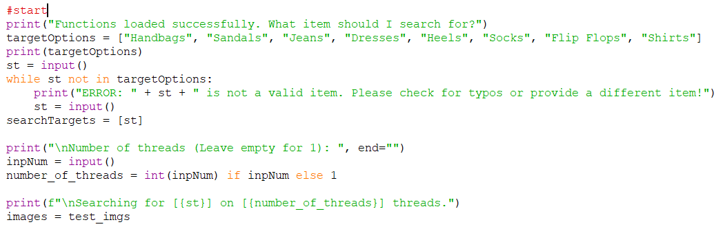
Bekérjük a keresett ruhatípust valamint a felhasználandó szálak számát a felhasználótól
Beállítjuk az átvizsgálandó képhalmazt

Slide 23

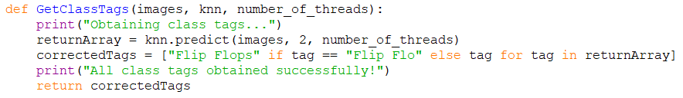
„Kiképezzük” a KNN osztályunkat egy előre megadott kép és tag halmazon.
Felvesszük a kezdési időt, ami majd később a lefutási idő kiszámításához fog kelleni.
Meghívjuk a GetClassTags függvényt az átvizsgálandó képhalmazra, amely elindítja a knn algoritmust.

Slide 24
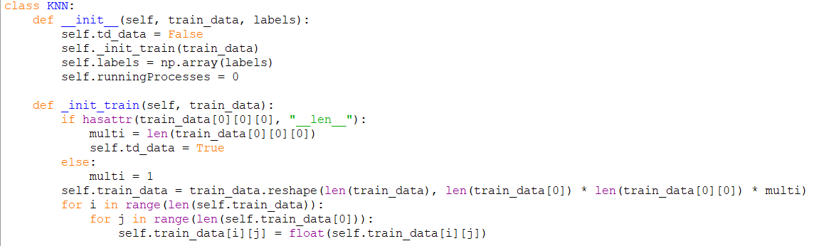
A KNN osztály inicializáláskor felveszi az alap értékeket, majd azok felülírásra kerülnek a kiképzése közben.
Az ehhez kapott adatsort felbontja egy háromdimenziós mátrixra, amelyben a pontok a Z. kép X. sorának Y. pixelét tartalmazzák.
Amennyiben a képek színesek (nem csak szürke állományokat tartalmaznak), az algoritmus kiátlagolja a pixelek színtartalmát, és az átlagot használja a továbbiakban.

Slide 25
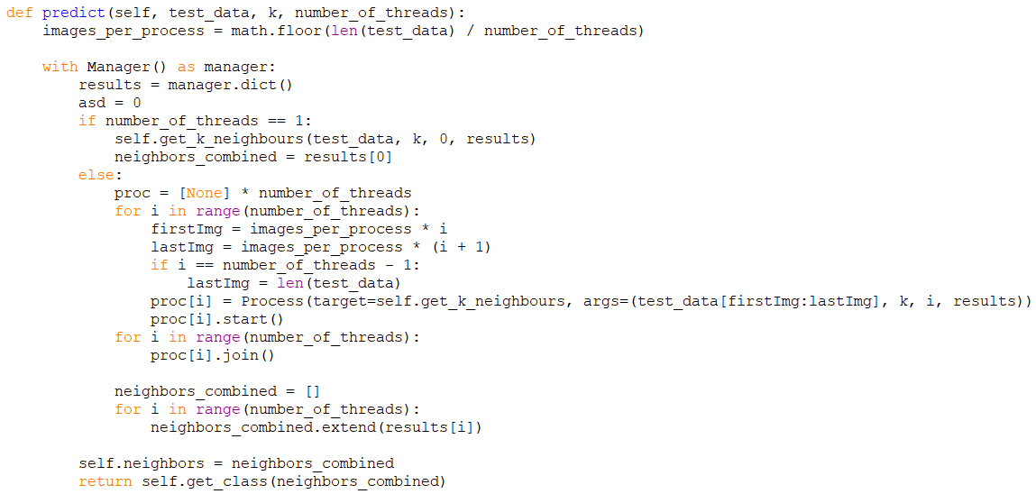
A GetClassTags() függvény a KNN predict() függvényét hívja meg.
A predict függvény felosztja a kategorizálandó képeket a szálak között, majd inicializálja azokat.
A join() függvény segítségével biztosra vehetünk, hogy a program megvárja, amíg minden szál befejezi a futást, mielőtt tovább haladna.
Végül a szálak által
talált tag-ek listái
egyesítésre kerülnek.

Slide 26
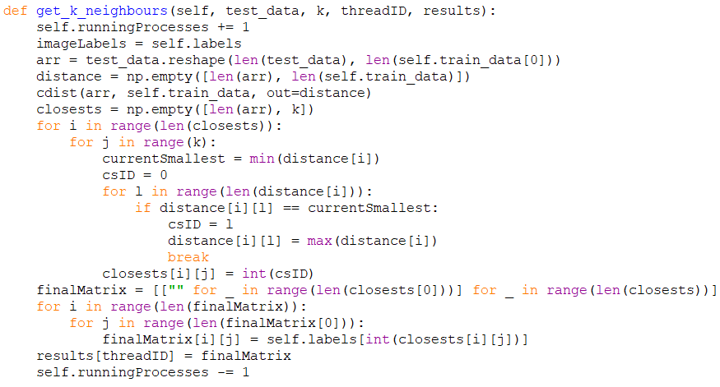
A get_k_neighbors megkeresi a k legközelebbi szomszédját a megadott képeknek, és később az e szomszédoknál előforduló leggyakoribb tag-et rendeljük a képhez.
Visszatérít egy mátrixot, ahol minden sor egy kép legközelebbi szomszédjait tartalmazza.
A runningProcesses
osztály szintű
attribútumban tároljuk,
hogy jelenleg mennyi
szálon fut a függvény.

Slide 27
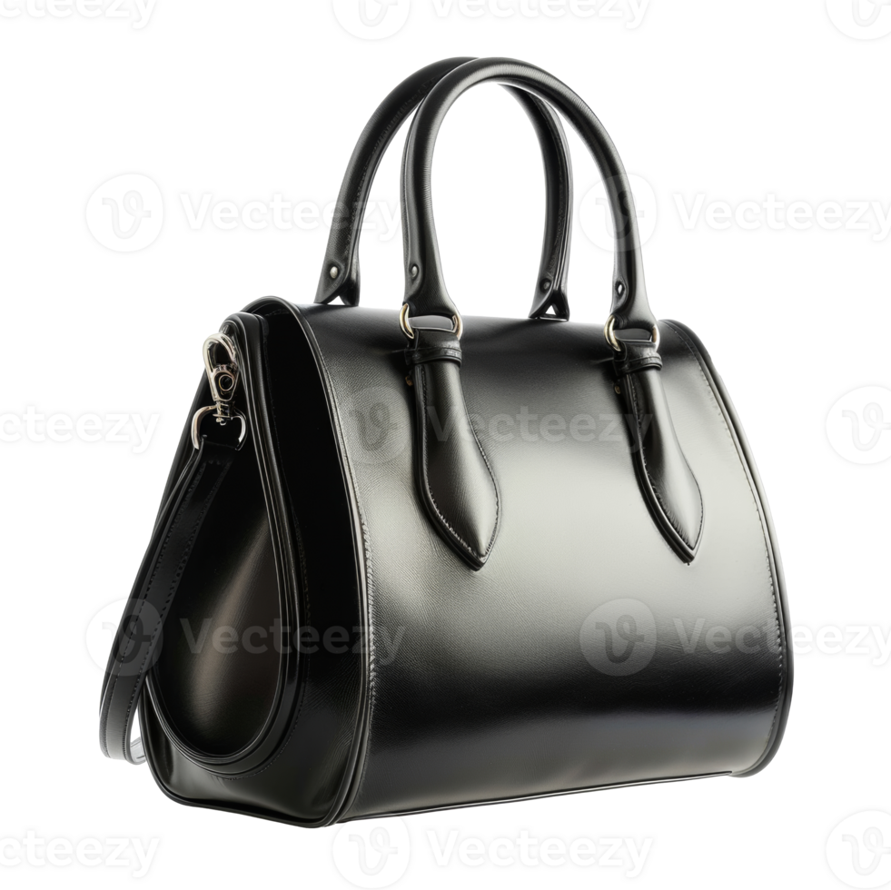
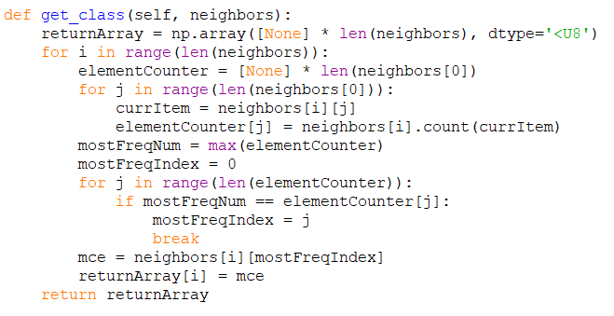
A szomszédoknál előforduló leggyakoribb tag-et rendeljük a képhez.
Handbag
Shirt
Shirt
Shirt: 66.6% Handbag: 33.3% Result: Shirt

Slide 28
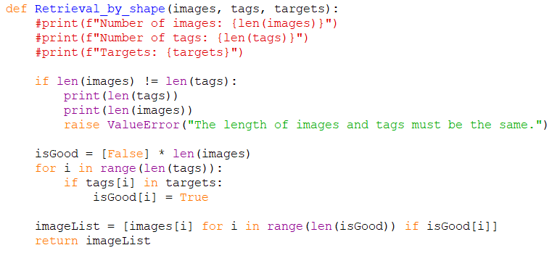
Kiírjuk a lefutási időt, majd kikeressük, hogy az képek közül melyik rendelkezik az általunk keresett tag-el.
Ezt a Retrieval_by_shape függvénnyel tesszük meg, amely csak a kiválasztott képeket téríti vissza.
A megfelelő képeket végül
megjelenítjük egy előre
megadott kirajzoló
függvénnyel.

Slide 29
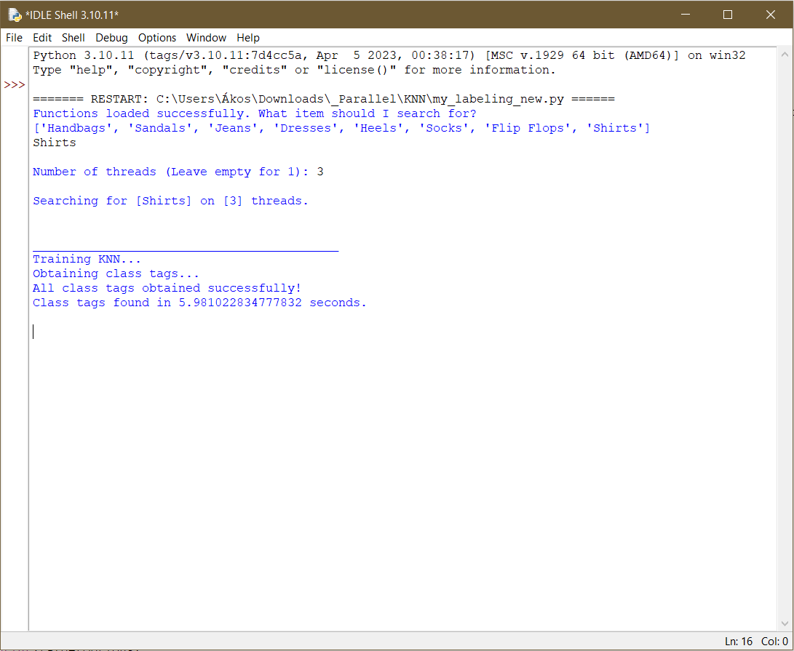
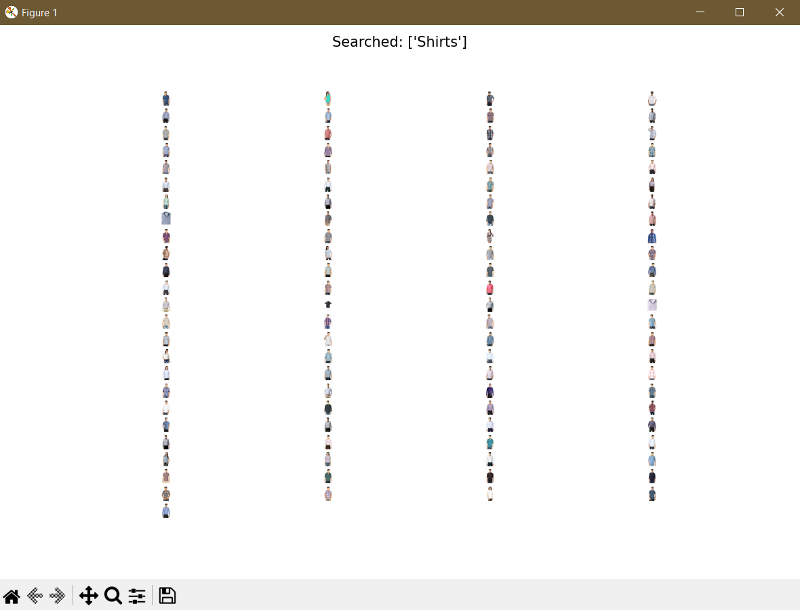

Slide 30
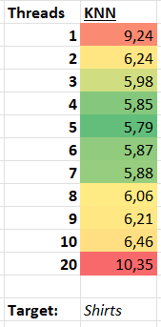
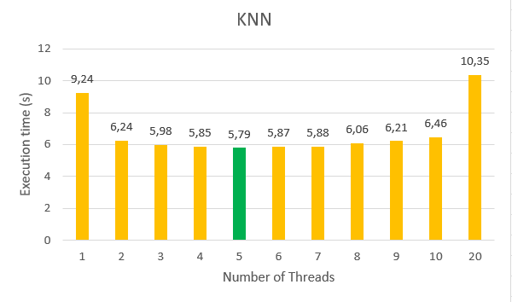
Mérések
Lefutási idő párhuzamosítás nélkül
Maximális gyorsítás: 9,24 / 5,79 = 1,6
Optimális párhuzamosítás
A gyorsítás 1 alá zuhan valahol 10 és 20 szál között

Slide 31
Köszönöm a figyelmet!
Készítette: Tárkányi Ákos Róbert

